Slide 1

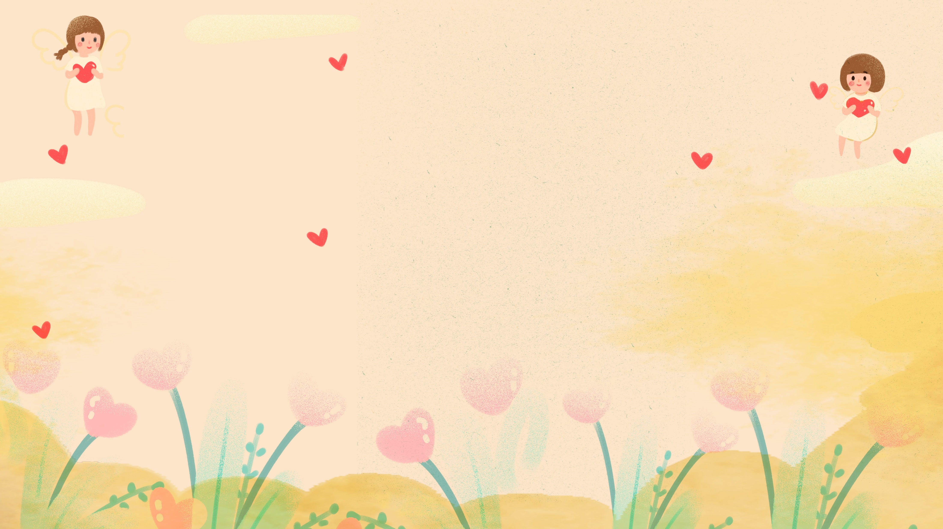

Khởi động

Slide 2


Slide 3





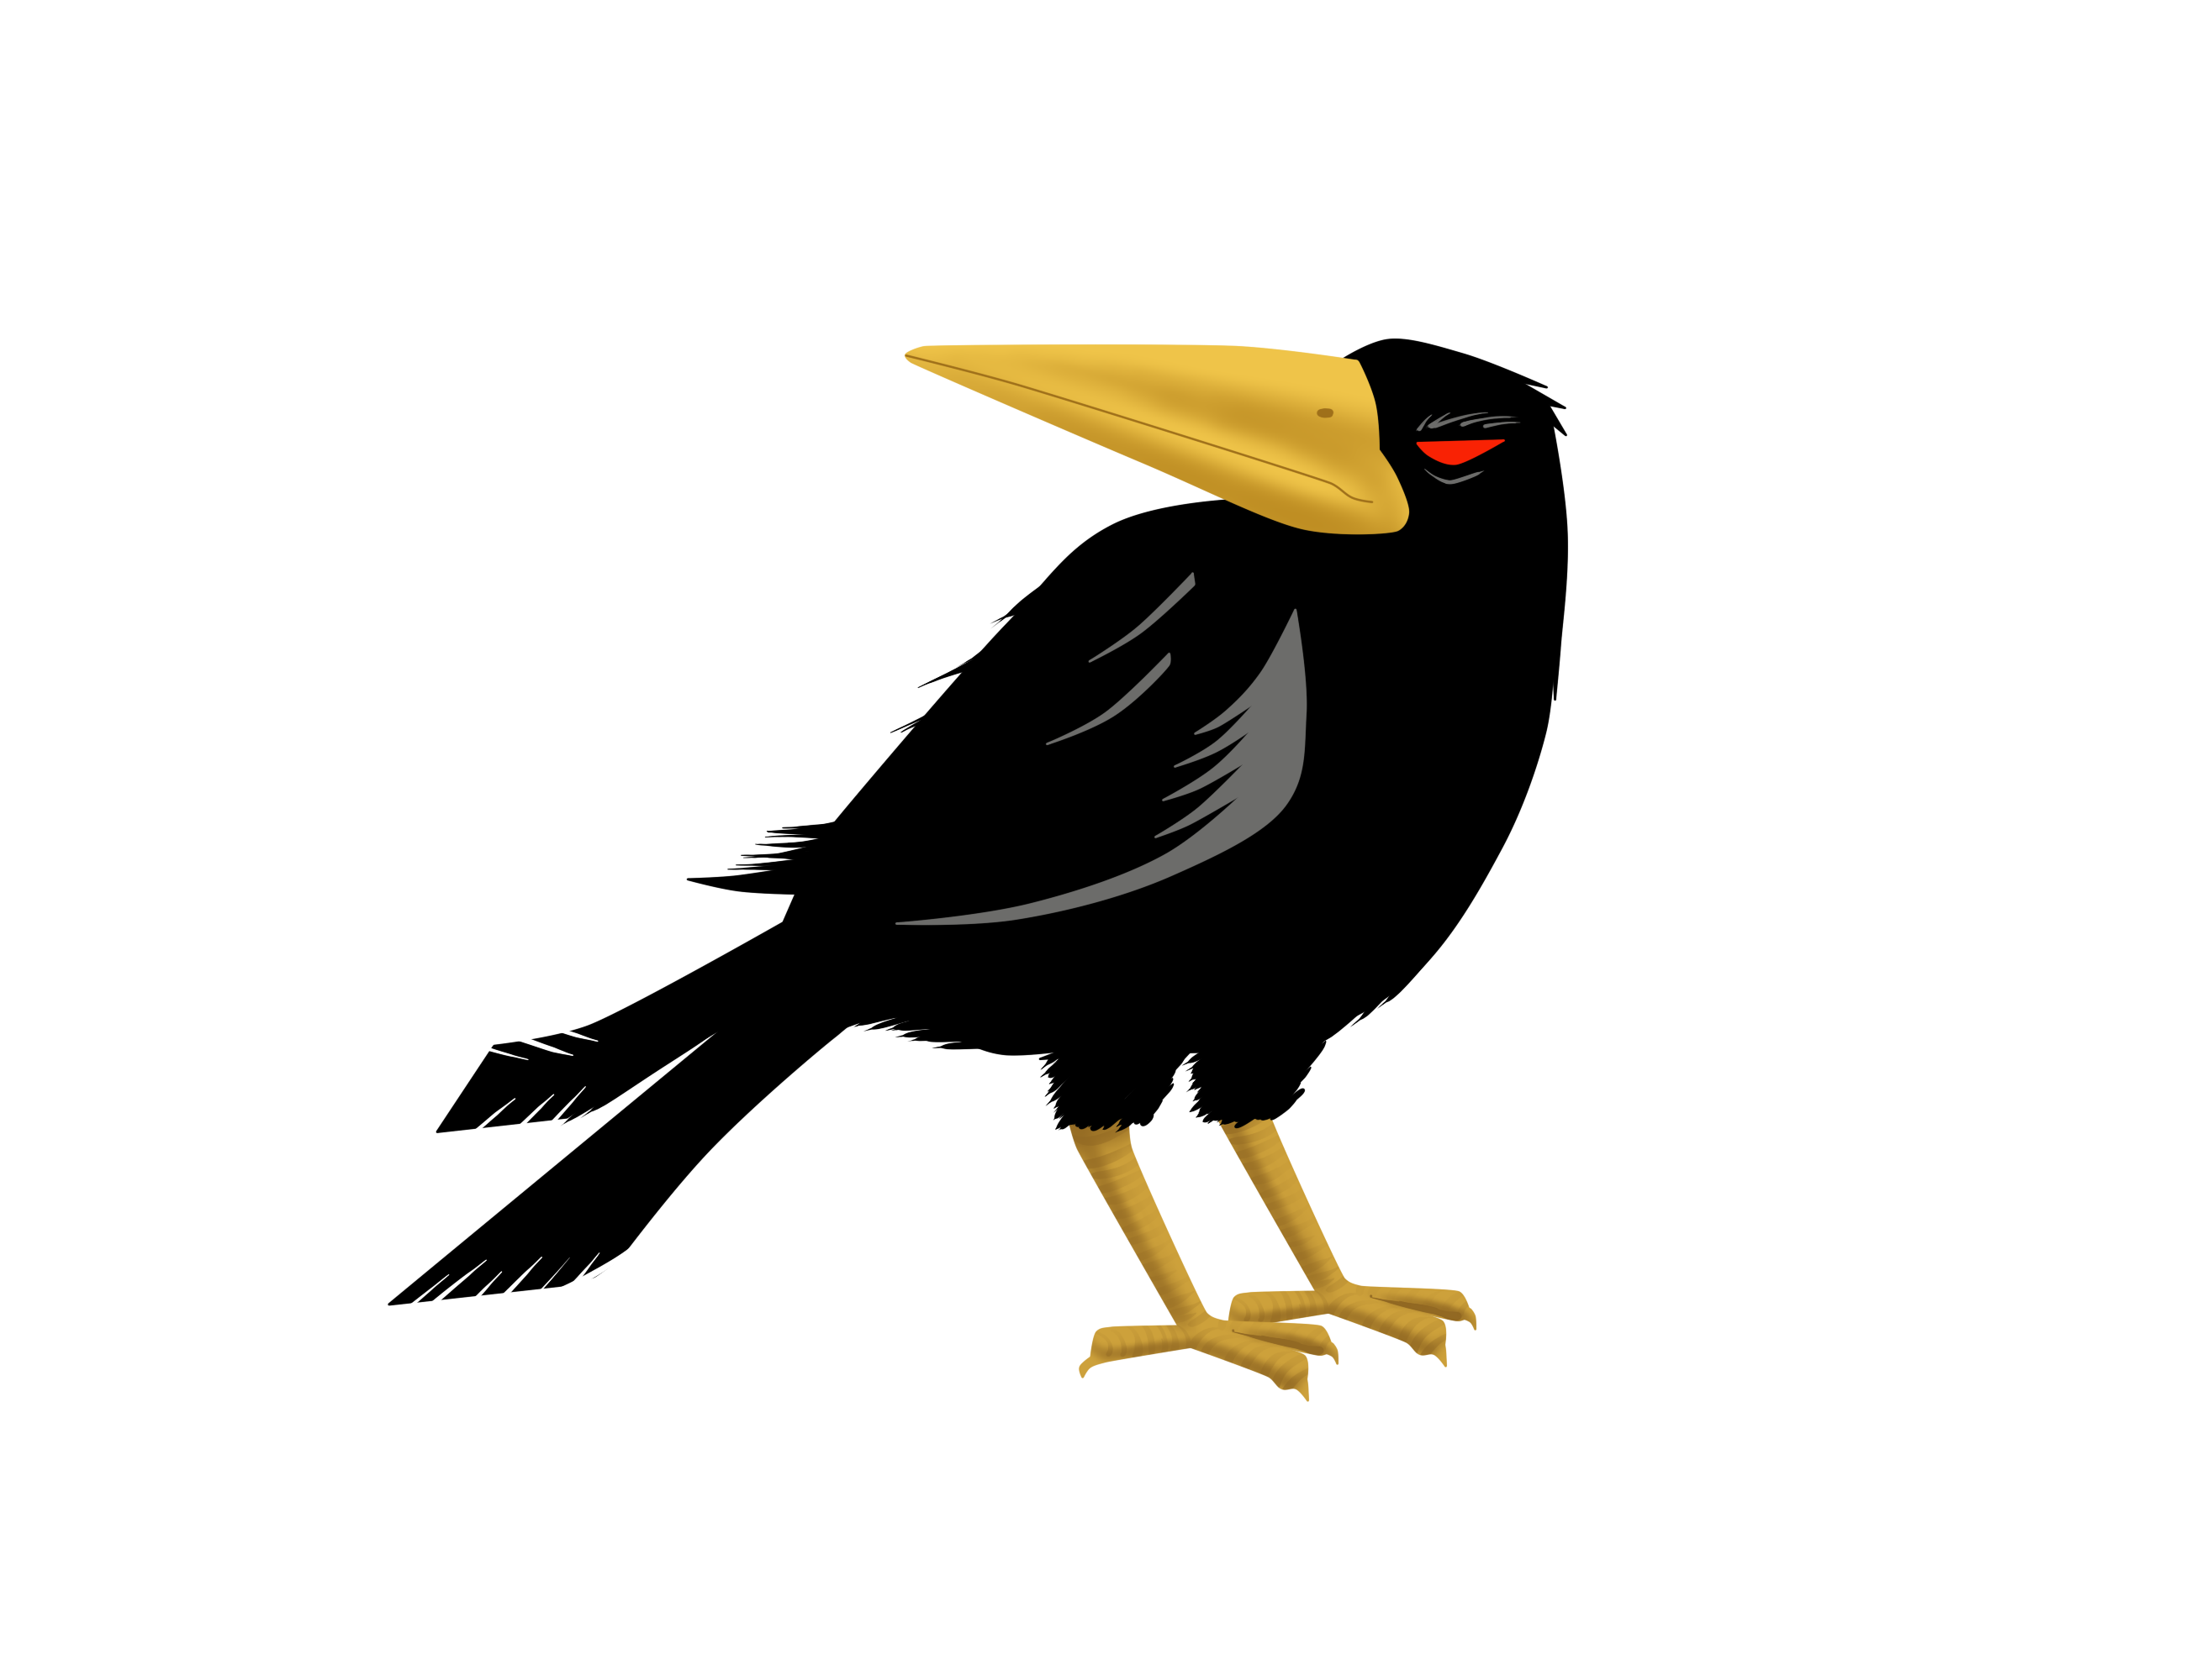
Thứ … ngày … tháng … năm …
Notes:
Thiết kế: Hương Thảo – Zalo 0972.115.126. Các nick khác đều là giả mạo, ăn cắp chất xám

Slide 4
01
Nghe kể chuyện

Slide 5
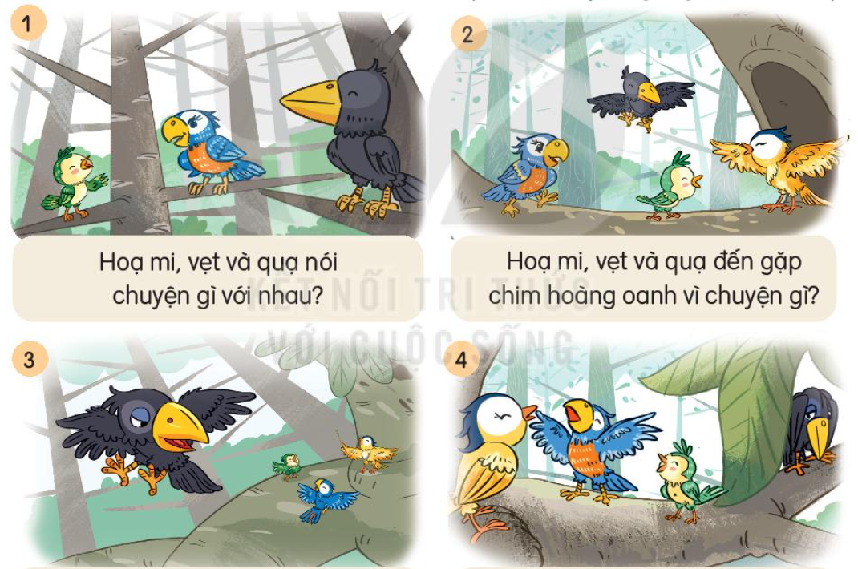

Quan sát tranh đoán tên các loài chim trong tranh

Slide 6
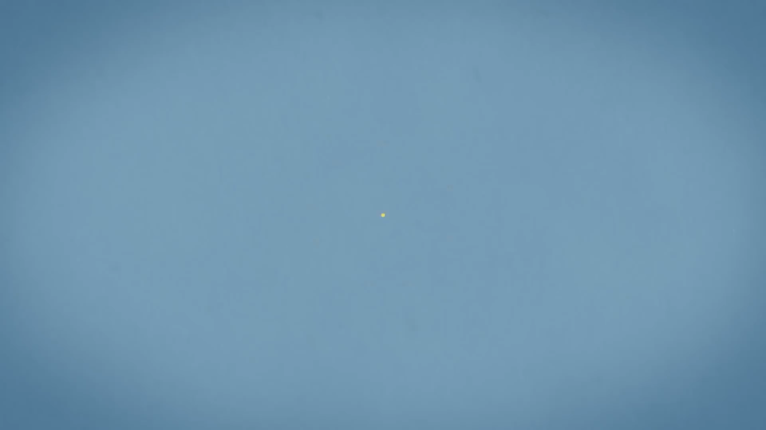

Slide 7
HOẠ MI, VẸT VÀ QUẠ
(1) Ngày xửa ngày xưa, hoạ mi, vẹt và quạ đều không biết hát. Một hôm, hoạ mi nói với các bạn:
- Tôi thấy chim hoàng oanh hát hay lắm nhé! Thật đáng ngưỡng mộ!
Vẹt nghe hoạ mi nói vậy liền bảo:
- Hay chúng ta đến gặp hoàng oanh, nhờ cậu ấy dạy hát cho.
Hoạ mi và quạ đồng ý.
(2) Cả ba đến gặp chim hoàng oanh và nói mong muốn của mình. Hoàng oanh đồng ý ngay. Hoàng oanh nói với ba bạn:
- Học hát rất vất vả, các bạn phải chịu khó nhé!
(3) Mấy ngày đầu, hoàng oanh dạy các bạn luyện giọng. Quạ không kiên nhẫn được, nghĩ trong bụng: “Hôm nào cũng luyện giọng thế này, bao giờ mới hát được cơ chứ?”. Được vài hôm, quạ càu nhàu:
- Sao cứ luyện giọng mãi thế?
Nói rồi quạ chán nản bay đi, không học nữa.
(4) Chỉ có hoạ mi và vẹt là vẫn chăm chỉ đến nhà hoàng oanh học. Ngày ngày trôi qua, hoạ mi và vẹt đã hát được với giọng êm ái. Còn quạ thì chỉ biết phát ra âm thanh buồn bã: quạ... quạ... quá...
(Theo 100 truyện ngụ ngôn về đạo đức)

Slide 8
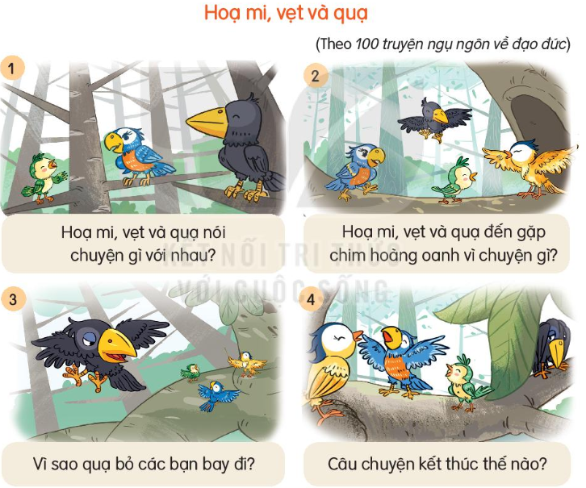
Quan sát tranh và trả lời các câu hỏi.

Slide 9

Cùng bạn
Trả lời câu hỏi kể chuyện theo tranh qua trò chơi “Hộp quà bí ẩn”
Notes:
Bài giảng thiết kế bởi: Hương Thảo - tranthao121006@gmail.com
9

Slide 10









Notes:
Cách chơi: Bấm vào thân hộp quà -> Xuất hiện câu hỏi, nhấp chuột để xuất hiện câu trả lời. Nhấp vào nắp hộp quà để tặng con một tràng vỗ tay. Bấm “Go home” để trờ về hộp quà tiếp theo và làm tương tự như trên.

Slide 11


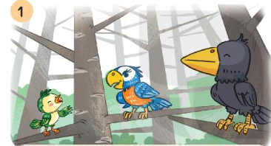






Họa mi, vẹt và quạ nói chuyện gì với nhau?
Họa mi, vẹt và quạ nói chuyện về việc chim hoàng anh hát hay.
GO HOME
1 tràng pháo tay

Slide 12
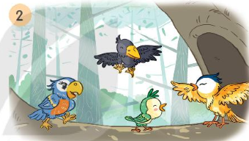
Họa mi, vẹt và quạ đến gặp chim hoàng anh vì chuyện gì?
Họa mi, vẹt và quạ đến gặp chim hoàng anh để nhờ chim hoàng anh dạy hát cho.
GO HOME
1 cục tẩy

Slide 13
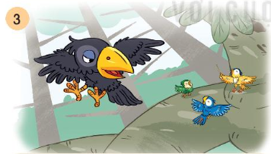
Vì sao quạ bỏ các bạn bay đi?
Vì quạ chán nản, không kiên nhẫn học nên bay đi
GO HOME
1 cái bút chì

Slide 14
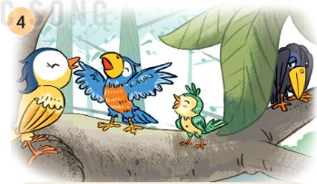
Câu chuyện kết thúc như thế nào?
Họa mi và vẹt nhờ chăm chỉ học tập nên hát được giọng êm ái còn quạ chỉ phát ra được tiếng kêu buồn bã: quạ, quạ...
GO HOME
Điểm 10

Slide 15
02
Kể lại câu chuyện theo tranh

Slide 16

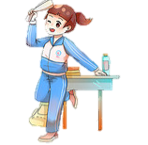
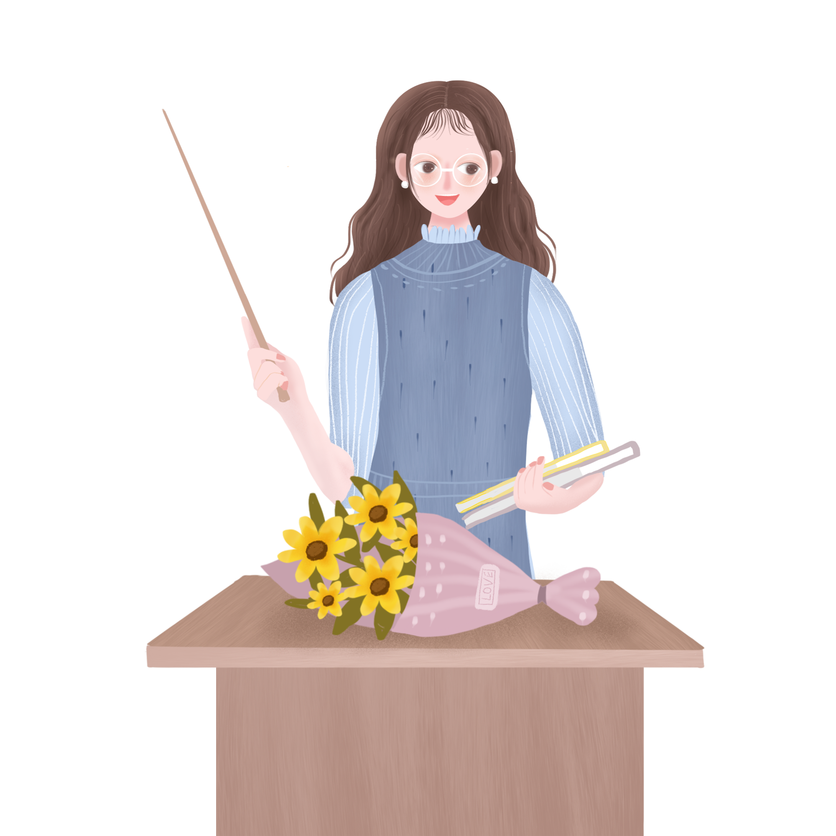
Họa mi, vẹt và quạ
1. Đúng nội dung
2. Sử dụng ánh mắt,
cử chỉ, giọng điệu

Slide 17
Nhóm kể trước lớp
Lắng nghe
và nhận xét

Slide 18
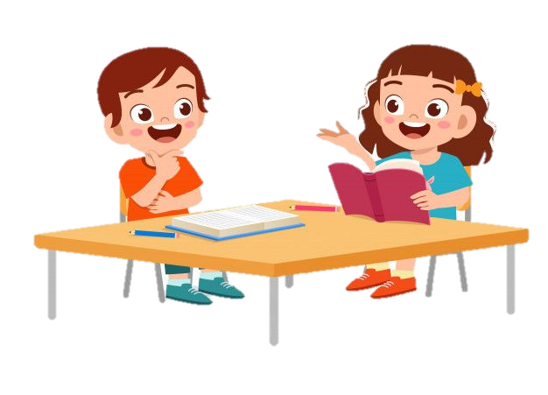
Qua câu chuyện, em rút ra bài
học gì cho bản thân ?
Nếu chăm chỉ nhất định sẽ thành công.

Slide 19
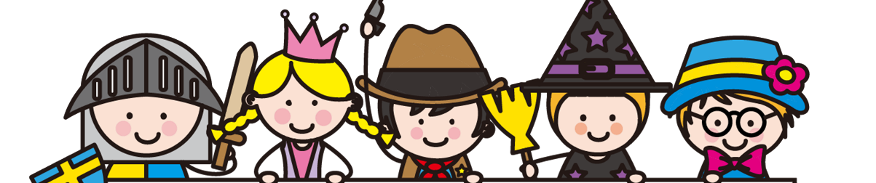


Về nhà
Kể cho người thân nghe câu chuyện Họa mi, vẹt và quạ.

Slide 20
Trước khi kể, các em xem lại 4 tranh và đọc các câu hỏi dưới mỗi tranh để nhớ nội dung câu chuyện.
Cố gắng kể lại toàn bộ câu chuyện cho người thân nghe (hoặc kể 1- 2 đoạn em thích nhất trong câu chuyện).
Có thể nêu nhận xét của em về hoạ mi, vẹt, quạ và hoàng oanh.

Slide 21


